Slide 1

この単元の目標
内積で二つのベクトルの なす角度を求めて 視界の内外判定ができる

Slide 2

2 内積を用いた視界判定
実際にゲームでよく利用する内積の使い方が プレイヤーが視界に入ったら追ってくるAI処理。
前回も出ましたが出番無しでした。 今回こそ私の出番です。

Slide 3

実は、今回のサンプルプログラム自体はそれほど難しくなく
実際に計算で求めるのは 青色の二つのベクトルがなす 角度の方だよ。
前方90度の視界内かを求める場合は 視線の中心から目標の物体までの角度を求め、 その角度が半分の45度以内かどうかを判断すれば 視界判定があっさり完了してしまう。

Slide 4
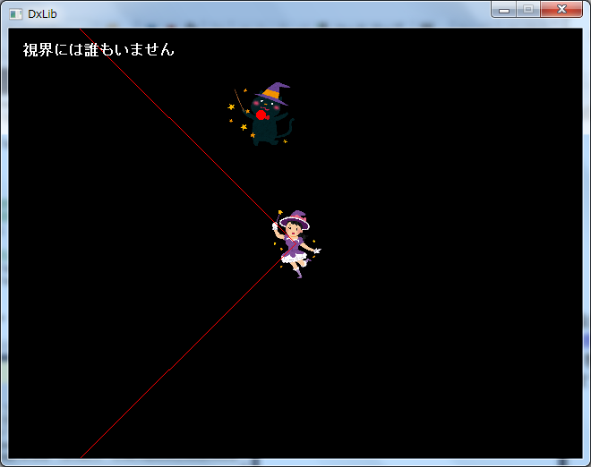
今回は視線の方向を左方向に固定し、視野角を90度とする。
視線方向

Slide 5

前回のプログラムがしっかりと理解できている人であれば これだけの情報でも完成させられるはずなので
レッツトライ！！
また、早く完成した人は次のプログラムにもチャレンジ！
①キャラクター1を移動させて視野判定を行う。 ②キャラクター1を回転させて視野判定を行う。

Slide 6
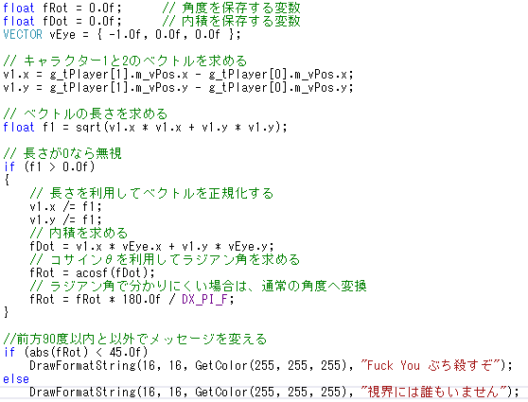
＜どうしても分からない人向け＞

